Slide 1

Chào mừng thầy cô và các em
đến với môn Tiếng Việt

Slide 2
Tiết 4
Nói và nghe

Slide 3


Thứ ba ngày 29 tháng 3 năm 2022
Tiếng Việt
Nói và nghe: Kể chuyện Lớp học viết thư

Slide 4
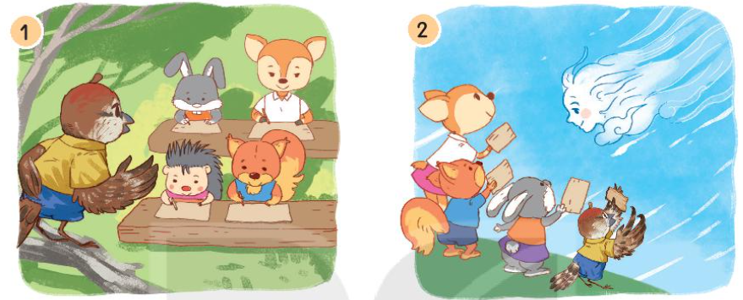
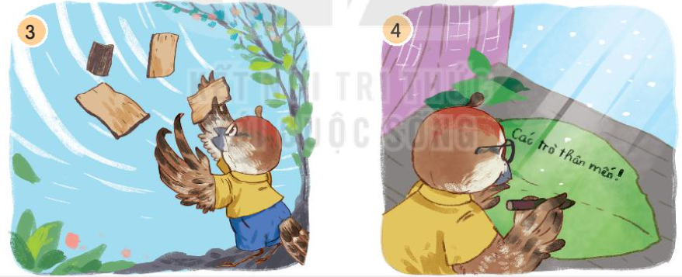
Nghe kể chuyện
Lớp học viết thư

Slide 5
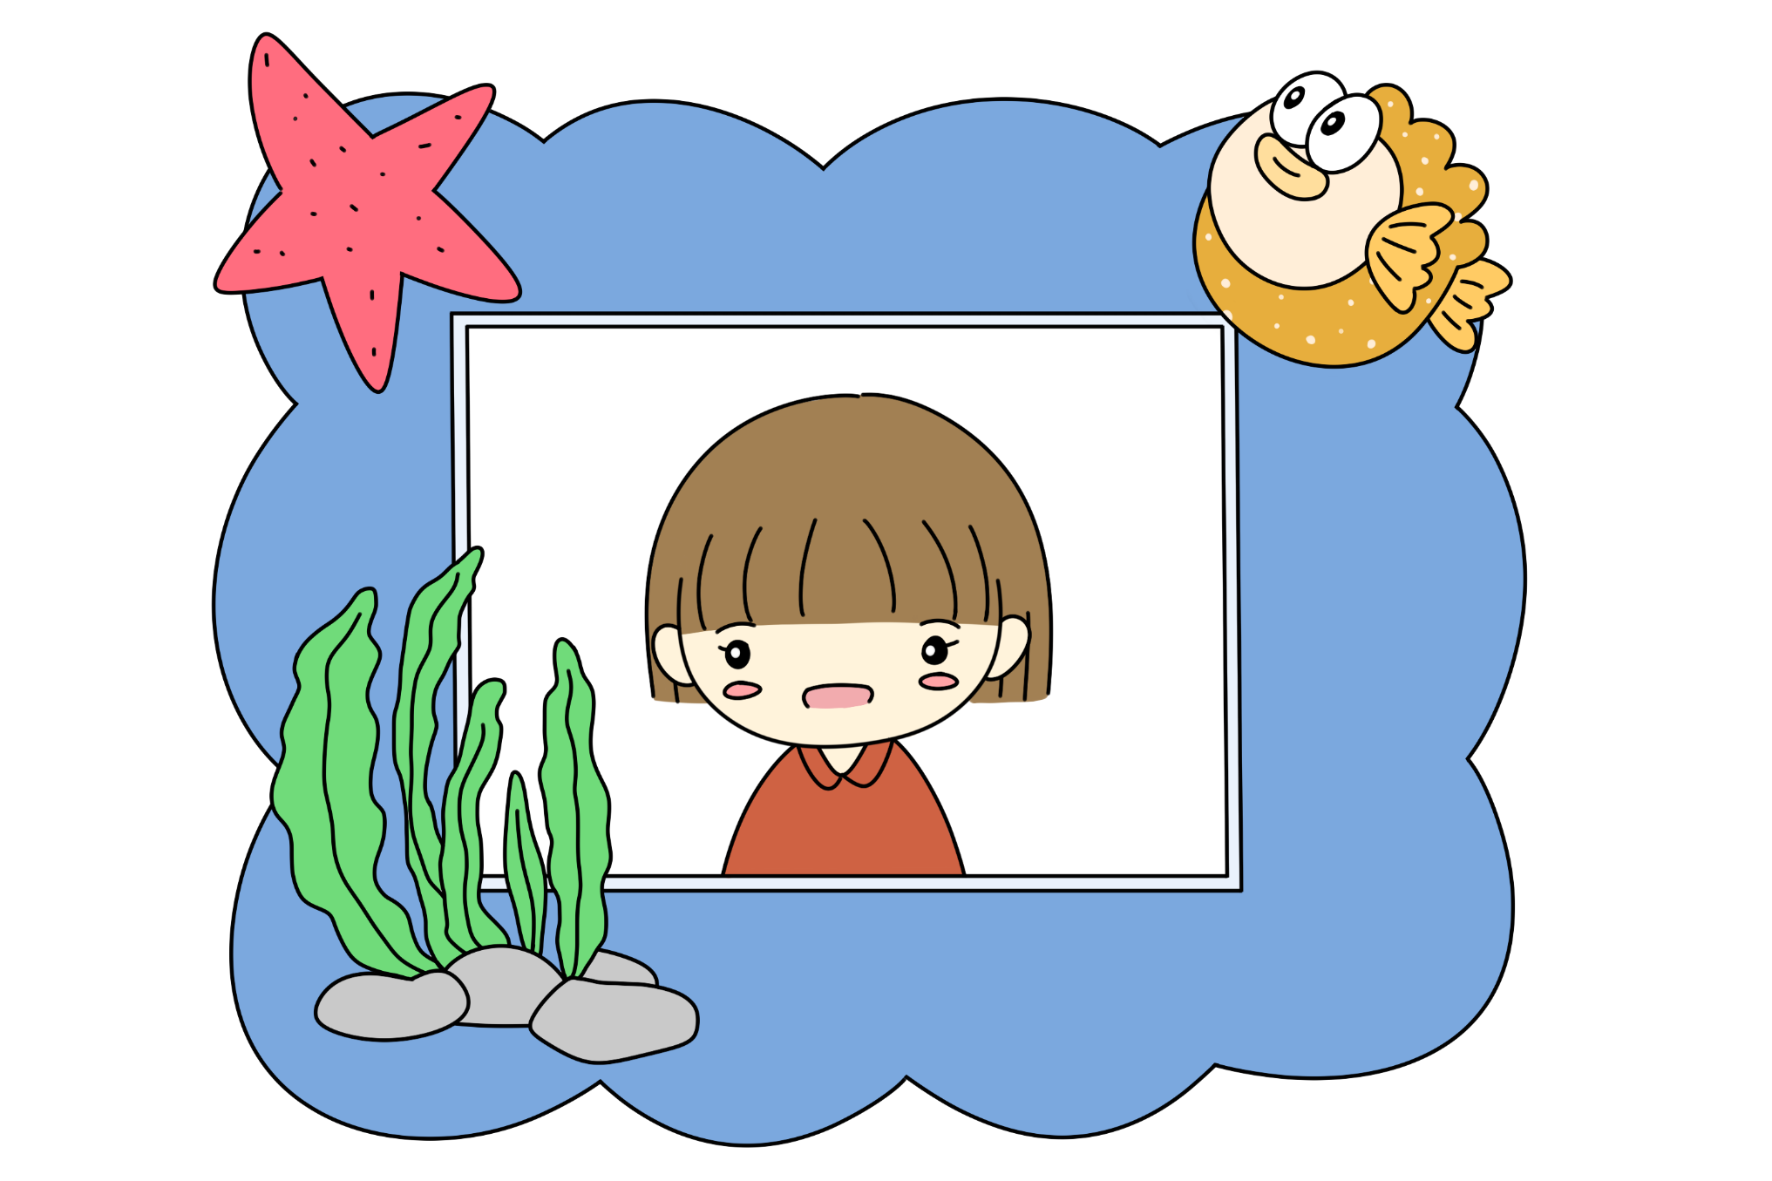
2. Kể lại từng đoạn theo tranh

Slide 6
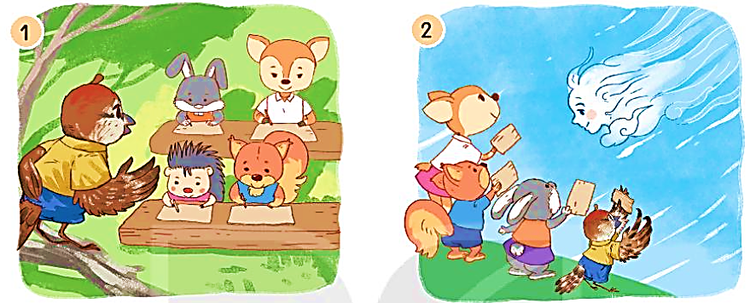

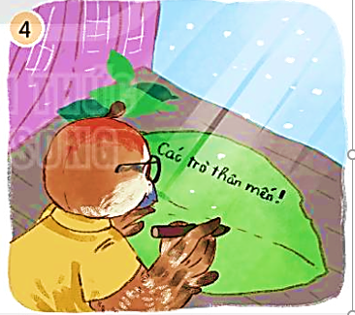
Lớp học viết thư

